Slide 1


2021年国家公务员考试
市地级
主讲老师：桑桑老师

Slide 2
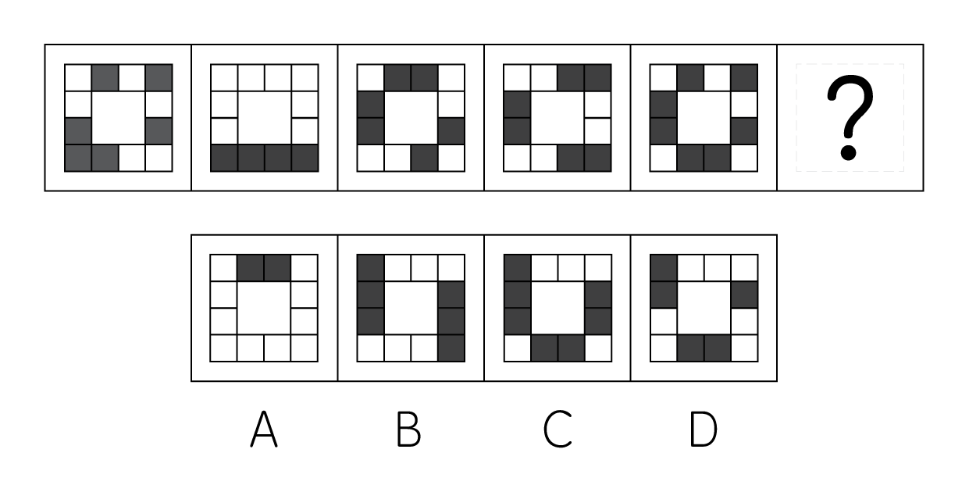
71.从所给的四个选项中，选出最合适的一个填入问号处，使之呈现一
定的规律性：
Notes:
1.答案：A
解析：本题属于样式类，主要考查对称轴旋转。
题干图形均为轴对称图形，且对称轴唯一，对称轴依次逆时针旋转45°；
问号处应选对称轴唯一且方向为竖向的图形。
故正确答案为A。

Slide 3
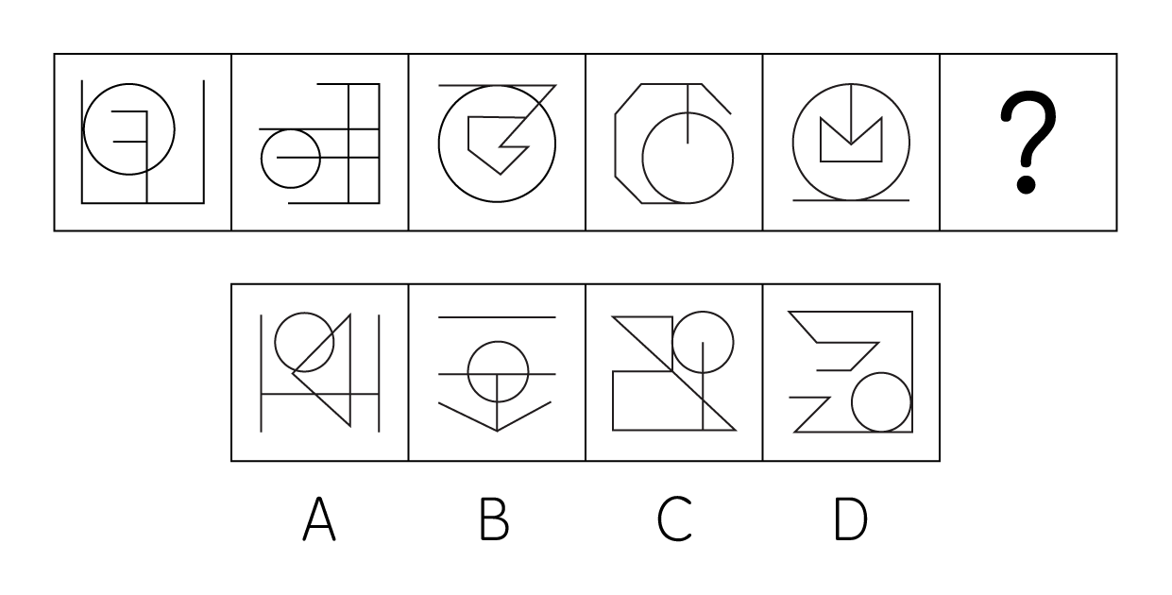
72.从所给的四个选项中，选出最合适的一个填入问号处，使之呈现一
定的规律性：
Notes:
2.答案：C
解析：本题属于位置类，主要考查线形关系。
题干图形均由圆形和直线构成，且直线与圆形的关系均为一个相切关系，一个相交关系。
A项：直线与圆形只有相交关系，无相切关系，排除。
B项：直线与圆形只有相交关系，无相切关系，排除。
C项：直线与圆形的关系既有相切关系，又有相交关系，当选。
D项：圆形与直线只有相切关系，无相交关系，排除。
故正确答案为C。

Slide 4
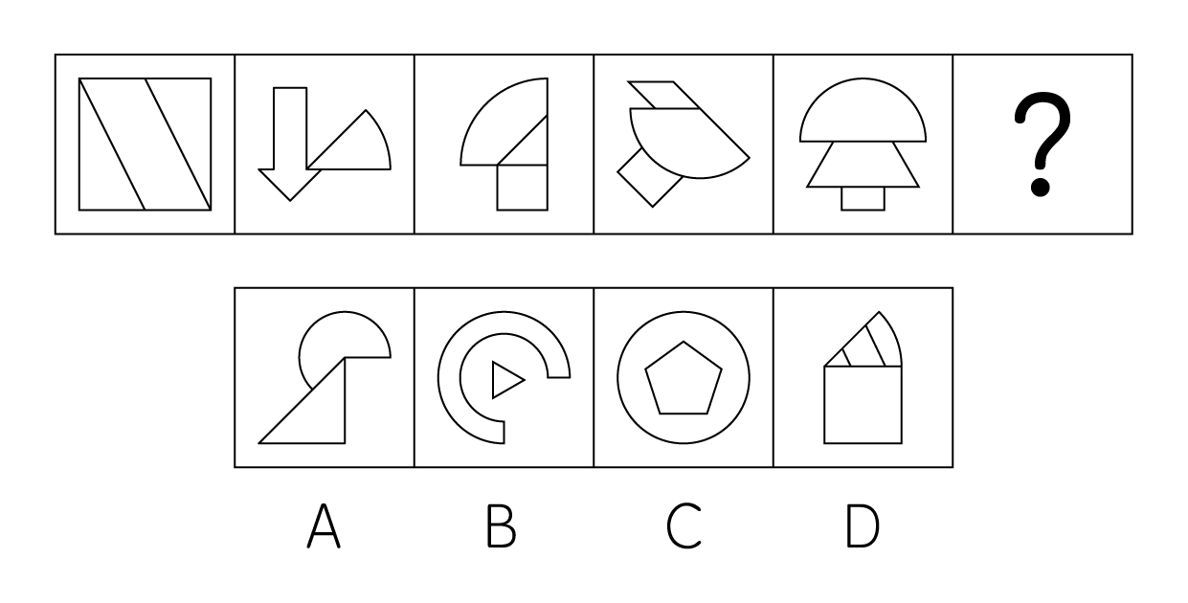
73.从所给的四个选项中，选出最合适的一个填入问号处，使之呈现一
定的规律性：
Notes:
3.答案：A
解析：本题属于数量类，主要考查曲线弧度。
图1不含曲线，弧度为0度；
图2含一条曲线，弧度为45度；
图3含一条曲线，弧度为90度；
图4含一条曲线，弧度为135度；
图5含一条曲线，弧度为180度。
应选含一条曲线，弧度为225度的图形。
A项：含一条曲线，弧度为225度，当选；
B项：含两条曲线，每条曲线弧度为270度，排除；
C项：含一条曲线，弧度为360度，排除；
D项：含一条曲线，弧度为45度，排除。
故正确答案为A。

Slide 5
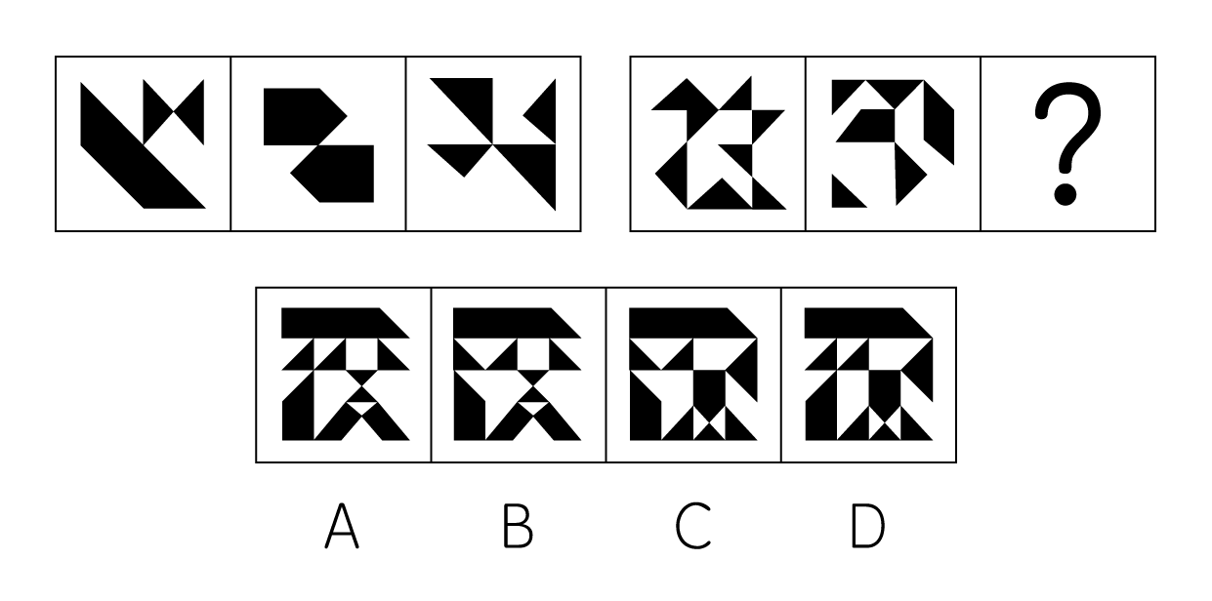
74.从所给的四个选项中，选出最合适的一个填入问号处，使之呈现一
定的规律性：
Notes:
4.答案：D
解析：本题属于样式类，主要考查样式运算。
每组图形中：图1和图2去同存异得到图3；
也可以理解为黑白运算：黑+黑=白；黑+白=黑；白+黑=黑；白+白=白。
（即：颜色相同变白，颜色不同变黑）
故正确答案为D。

Slide 6
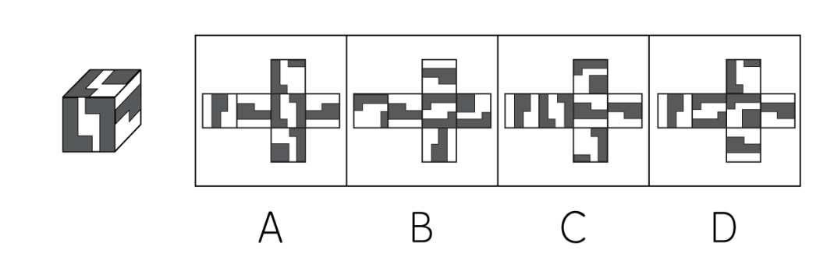
75.左图给定的是正方体纸盒，下面哪项可能是其正确的外表面展开图？
Notes:
5.答案：A
解析：本题属于重构类，主要考查平面展开图（六面体）。
A项：满足题意，当选；
B项：利用“描线法”，立体图中“正面”和“上面”的交线与平面图不对应，排除；
C项：利用“描点法”，以立体图的“正面”为基准，可以确定“公共点”在平面图与立体图中不对应，排除；
D项：利用“描线法”，立体图中“上面”和“右侧面”的交线与平面图不对应，排除。
故正确答案为A。

Slide 7
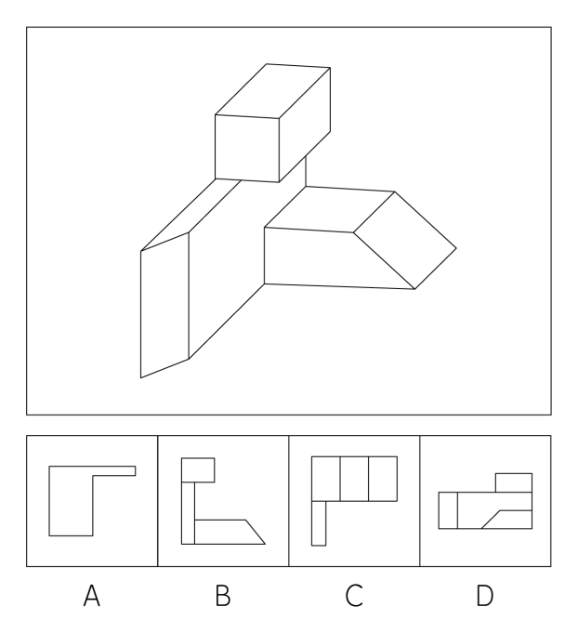
76.左图为给定的多面体，从任一角度观看，下面哪项可能是该多面体
的视图？
Notes:
6.答案：B
解析：本题属于重构类，主要考查三视图。B项：为该立体图形的主视图。其余三项并非该多面体的视图，排除。故正确答案为B。

Slide 8
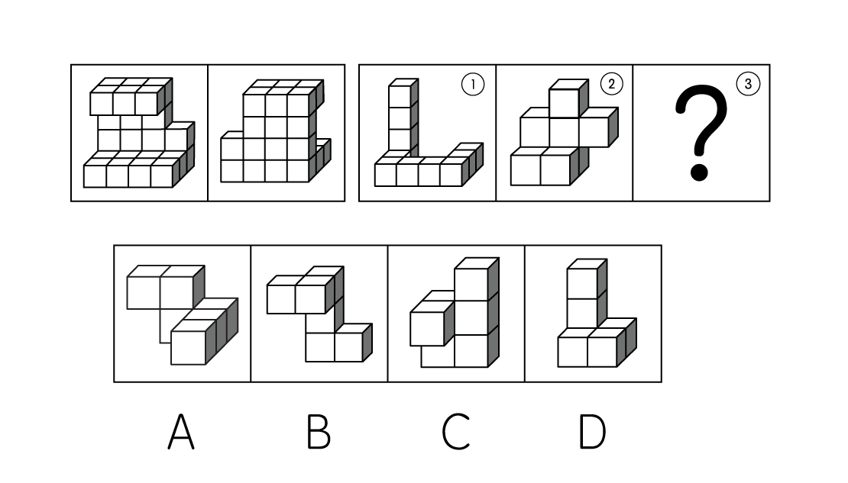
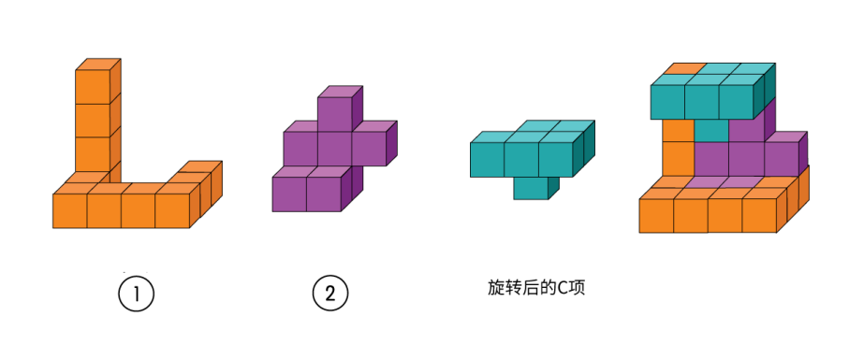
77.左图给定的是由相同正方体堆叠而成的多面体的正视图和后视图。
该多面体可以由①、②和③三个多面体组合而成，请问以下哪一项
能填入问号处？
Notes:
7.答案：C
解析：本题属于重构类，主要考查立体拼合。
对应正视图，先拼①－保持不动，再拼②，②的最底部正方形与①最底部缺少的正方形刚好拼合。
多面体①、②和C项能够拼合成题干立体图形，如下图所示：
故正确答案为C。

Slide 9
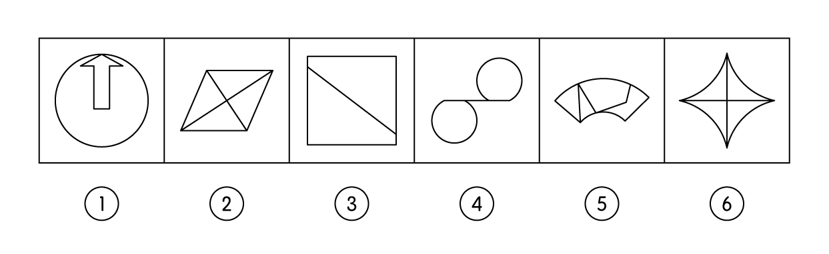
78.把下面的六个图形分为两类，使每一类图形都有各自的共同特征或
规律，分类正确的一项是：
A.①②③,④⑤⑥ B.①②④,③⑤⑥
C.①③⑤,②④⑥ D.①③④,②⑤⑥
Notes:
8.答案：D
解析：本题属于数量类，主要考查数面。
图①③④的面数量为2；
图②⑤⑥的面数量为4。
故正确答案为D。

Slide 10
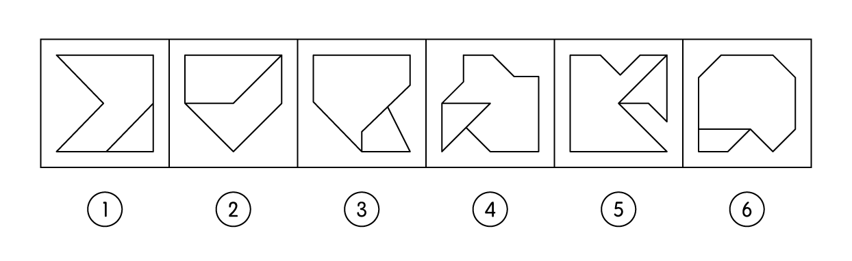
79.把下面的六个图形分为两类，使每一类图形都有各自的共同特征或
规律，分类正确的一项是：
A.①③⑥,②④⑤ B.①⑤⑥,②③④
C.①②④,③⑤⑥ D.①③⑤,②④⑥
Notes:
9.答案：B
解析：本题属于数量类，主要考查交线数量。
题干图形均为两个面相交而成，两个面的交线为观察对象。
图①⑤⑥的交线数量为1条；
图②③④的交线数量为2条。
故正确答案为B。

Slide 11
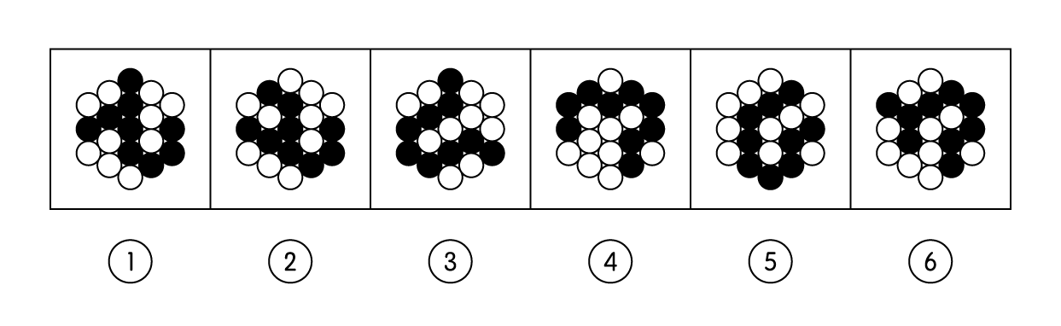
80.把下面的六个图形分为两类，使每一类图形都有各自的共同特征或
规律，分类正确的一项是：
A.①②⑥,③④⑤ B.①③④,②⑤⑥
C.①④⑥,②③⑤ D.①③⑤,②④⑥
Notes:
10.答案：A
解析：本题属于数量类，主要考查笔画数。
题干均由黑球和白球共同构成，将黑球中心连成线。
图①②⑥的黑球连成的线最少2笔画画出；
图③④⑤的黑球连成的线最少1笔画画出。如下图所示：
故正确答案为A。

Slide 12
81.析数是指在一定的语境中，利用数学上相加或相乘等关系，把一个
数有目的地进行拆分的一种修辞手法。
根据上述定义，下列没有使用析数的是：
A.故国三千里，深宫二十年。一声何满子，双泪落君前
B.蛾眉蔽珠栊，玉钩隔琐窗。三五二八时，千里与君同
C.读尽文书一百担，老来方得一青衫。媒人却问余年纪，四十年前三十三
D.江陵去扬州，三千三百里。已行一千三，所有二千在
Notes:
11.答案：A
解析：本题属于单定义中的脉络型，主要考查“文学艺术”相关的知识。析数的关键信息是：把一个数有目的地进行拆分（利用相加或相乘等关系）的修辞手法。
A项：“故国三千里，深宫二十年。一声何满子，双泪落君前”，出自唐代张祜的《宫词二首·其一》，意思是与故乡之隔有三千里之遥，我已被幽闭在这深宫里二十年了。听到这曲《何满子》，眼泪竟忍不住落在了君王面前。未体现“把一个数有目的地进行拆分（利用相加或相乘等关系）”，不符合定义，当选。
B项：“蛾眉蔽珠栊，玉钩隔琐窗。三五二八时，千里与君同”，出自宋代诗人鲍照的《玩月城西门廨中》，意思是蛾眉一样的月儿，被珠帘挡在窗外，玉钩般的月儿，透不进琐窗里。农历十五十六日，月圆光满时，我与您虽然相隔千里路，却能沐浴在同一片月光里。诗中将“十五”利用乘法拆分成了“三五”，“十六”利用乘法拆分成了“二八”，符合定义，排除。
C项：“读尽文书一百担，老来方得一青衫，媒人却问余年纪，四十年前三十三”，出自《一品江山》，意思是读了一辈子的书，老了考中了青衫，很快就有媒人来向我提亲问我的年纪，可是我已经七十三岁了。诗中将“七十三”利用加法拆分成了“四十”和“三十三”，符合定义，排除。
D项：“江陵去扬州，三千三百里。已行一千三，所有二千在”，出自《懊侬歌》，意思是从江陵到扬州，一共有三千三百里，已经走了一千三百里，还差两千里。诗中将“三千三”利用加法拆分成了“一千三”和“二千”，符合定义，排除。
故正确答案为A。

Slide 13
82.互益素是一种生物释放的、能引起他种接受生物产生对释放者和
接受者都有益的反应的信息化学物质。
根据上述定义，下列涉及互益素的是：
A.苹果实蝇在植物果实上产卵后会留下一种标记信息素，以避免自己再次到这里产卵
B.楝科植物印楝的种子、树叶和树皮中含有的印楝素，对几乎所有害虫都有驱杀效果
C.亚洲玉米螟雌蛾释放的性信息素能够吸引雄蛾，使雄蛾能够准确找到雌蛾的方位
D.小麦在遭受麦长管蚜攻击后会释放出水杨酸甲酯，可吸引麦长管蚜的天敌异色瓢虫
Notes:
12.答案：D
解析：本题属于单定义中的要件型，主要考查“结果”这一个要件。
互益素产生的结果是：引起他种接受生物产生对释放者和接收者都有益的反应。
A项：苹果实蝇留下的标记信息素是给自己提示的，并非“他种接受生物”，不符合定义，排除。
B项：印楝的印楝素对几乎所有害虫都有驱杀效果，未体现“产生对释放者和接收者都有益的反应”，不符合定义，排除。
C项：雌蛾释放的性信息素能够吸引雄蛾，属于同一物种，并非“他种接受生物”，不符合定义，排除。
D项：小麦释放的“水杨酸甲酯”，可以吸引他种接受生物“异色瓢虫”，异色瓢虫是麦长管蚜的天敌，因此释放者“小麦”可以免受麦长管蚜的攻击，接收者“异色瓢虫”可以获得食物，体现出“对释放者和接收者都有益的反应”，符合定义，当选。
故正确答案为D。

Slide 14
83.统计数据分为定性数据与定量数据。定性数据包括分类数据和顺
序数据。分类数据是指只能归于某一类别的非数字型数据，它是对事
物进行分类的结果，用文字表述；顺序数据是指归于某一有序类别的非数字型数据。定量数据是指表现为具体数字观测值的数据。
①按城市规模可将城市分为特大城市、大城市、中等城市和小城市；
②婚姻状况：1－未婚，2－已婚，3－离异，4－丧偶；
③A地到B地的距离为200公里，到C地为320公里，到D地为100公里；
④某医院建筑面积37.5万平方米，开放床位3182个，临床医生687个。
根据上述定义，关于以上4组数据的说法正确的是：
A.②④都是分类数据 B.②③④都是定量数据
C.①②都是顺序数据 D.仅②是分类数据
Notes:
13.答案：D
解析：本题属于多定义，主要考查“匹配型”。（1）分类数据：非数字型数据，对事物进行分类的结果，用文字表述。（2）顺序数据：归于某一有序类别的非数字型数据。（3）定量数据：表现为具体数字观测值的数据。
例证①：将城市按照规模分为特大城市、大城市、中等城市和小城市，属于“归于某一有序类别的非数字型数据”，是顺序数据。
例证②：依据婚姻状况不同而将人分成四类，类别之间不存在排列顺序，体现出“非数字型数据，对事物进行分类的结果，用文字表述”，是分类数据。
例证③：分别列举了A地到B、C、D三地的具体距离，体现出“表现为具体数字观测值的数据”，是定量数据。
例证④：分别列举了某医院的建筑面积、床位、临床医生等具体数据，体现出“表现为具体数字观测值的数据”，是定量数据。
故正确答案为D。

Slide 15
84.拮抗作用是一种常见的感觉变化现象，是指因一种呈味物质的存
在，而使另一种呈味物质的呈味特性减弱的现象。
根据上述定义，下列没有体现拮抗作用的是：
A.在橘子汁中添加少量柠檬酸会感觉甜味减弱，如再加砂糖，又会感到酸味减弱
B.糖精带有苦味，在糖精中添加少量的谷氨酸钠，苦味可明显缓和
C.同时服用氯化钠和奎宁后，再饮用清水会有微甜的感觉
D.在食用过酸涩的西非山榄后，再吃酸味食品，会尝不到酸味
Notes:
14.答案：C
解析：本题属于单定义中的脉络型，主要考查“心理学”相关的知识。拮抗作用是指：一种呈味物质使得另一种呈味物质的呈味特性减弱。
A项：添加了柠檬酸之后，使得原有橘子汁的甜味减弱，再加入砂糖后，又使得原有柠檬酸的酸味减弱，体现出“一种呈味物质使得另一种呈味物质的呈味特性减弱”，符合定义，排除。
B项：糖精带有“苦味”，添加少量谷氨酸钠后苦味缓和，体现出“一种呈味物质使得另一种呈味物质的呈味特性减弱”，符合定义，排除。
C项：同时服用“氯化钠和奎宁”两种物质后，饮用清水会有微甜的感觉，氯化钠是咸的，奎宁是苦的，两种物质共同产生出了“新的味道—甜味”，而清水是无味的，并非“一种呈味物质使得另一种呈味物质的呈味特性减弱”，不符合定义，当选。
D项：酸味食品是带有“酸味”的，但因为食用了酸涩的西非山榄后，酸味食品的酸味尝不出来了（即减弱了），体现出“一种呈味物质使得另一种呈味物质的呈味特性减弱”，符合定义，排除。
故正确答案为C。

Slide 16
85.通过提供产品及服务使顾客产生愉悦等积极情感，从而使顾客觉
得从产品及服务中获得了超过使用价值的新价值，以此为手段进行情
感营销的过程，称为情感价值链。
根据上述定义，下列没有凸显情感价值链的是：
A.小张从事美容工作多年，她总是专注而耐心地倾听客户说话，让客户在享受按摩的同时心情舒畅
B.智能音箱“小美”深受孩子们喜爱，因为它不仅能播放儿歌和故事，还能跟小朋友“对话、握手和点头”
C.电视上，一对年轻夫妻为“该谁扫地了”而犯愁，之后扫地机器人登场，并闪现广告语“有了它，更幸福”
D.洗碗机广告中，一位女士愁眉苦脸刷着油腻的碗盘，看着自己粗糙的双手，广告词是“你要做这样的女人吗？”
Notes:
15.答案：B
解析：本题属于单定义中的脉络型，主要考查“经济学”相关的知识。情感价值链是指：进行情感营销，使顾客产生愉悦等积极情感，从而使顾客觉得从产品及服务中获得了超过使用价值的新价值。
A项：小张在为客户提供按摩服务时，耐心倾听客户说话，使顾客心情舒畅，让顾客觉得获得了超过使用价值（按摩）的新价值（解压、谈心、心情舒畅），符合定义，排除。
B项：列举了智能音箱“小美”具有的多种功能，但是都是其使用价值，未体现超过使用价值的新价值，不符合定义，当选。
C项：扫地机器人的广告，让顾客觉得不止觉得完成了扫地这件事，而是“有了它，更幸福”，让顾客觉得获得了超过扫地机器人使用价值（扫地）的新价值（解决家庭矛盾，让夫妻关系更和谐，感情更好），符合定义，排除。
D项：洗碗机的广告，让顾客觉得不只是洗碗机，而是“不要成为双手粗糙、愁眉苦脸刷碗的女人”，让顾客觉得获得了超过洗碗机使用价值（洗碗）的新价值（解放双手，避免愁眉苦脸，心情愉悦），符合定义，排除。
故正确答案为B。

Slide 17
86.一般来说，科学实验中主要涉及三种变量：自变量、因变量和控
制变量。自变量是指在实验中由实验者操作的变量。因变量是指随着
自变量的变化而变化的变量。控制变量是指实验中除自变量以外的影响实验变化和结果的潜在因素或条件。
根据上述定义，下列说法正确的是：
A.研究小麦供给量受当地采购价格的影响，小麦供给量是控制变量，采购价格是因变量
B.研究不同税率对稀土出口量的影响，稀土出口量是自变量，税率是因变量
C.研究气候条件对棉花产量的影响，气候条件是因变量，害虫影响是控制变量
D.研究制糖厂营业额受糖产量的影响，糖的单价是控制变量，糖产量是自变量
Notes:
16.答案：D
解析：本题属于多定义，主要考查“匹配型”。（1）自变量：在实验中由实验者操作的变量。（2）因变量：随着自变量的变化而变化的变量。（3）控制变量：实验中除自变量以外的影响实验变化和结果的潜在因素或条件。
A项：研究小麦供给量受当地采购价格的影响，当地采购价格是需要研究人员操作的变量，符合“实验中由实验者操作的变量”，符合自变量定义，不符合因变量定义；小麦供给量是随着当地采购价格变化而变化的量，符合“随着自变量的变化而变化的变量”，符合因变量定义，不符合控制变量定义，排除；
B项：研究不同税率对稀土出口量的影响，不同税率是该研究中需要研究人员改变的量，符合“实验中由实验者操作的变量”，符合自变量定义，不符合因变量定义；稀土出口量是随着税率的变化而变化的量，符合“随着自变量的变化而变化的变量”，符合因变量定义，不符合自变量定义，排除；
C项：研究气候条件对棉花产量的影响，气候条件是该研究中需要研究人员改变的量，符合“实验中由实验者操作的变量”，符合自变量定义，不符合因变量定义，排除；
D项：研究制糖厂营业额受糖产量的影响，糖产量是该研究中需要研究人员改变的量，符合“实验中由实验者操作的变量”，符合自变量定义；糖的单价是该研究中除了糖产量以外的能够影响制糖厂营业额的一种潜在因素，符合“除自变量以外的影响实验变化和结果的潜在因素或条件”，符合控制变量定义，当选。
故正确答案为D。

Slide 18
87.对立互补命题指的是先后叙述的两个结构基本相同的句式中含有两对或者两对以上相互对立的概念，但是其阐发的意思是一致的或者是相互补充的。
根据上述定义，下列不属于对立互补命题的是：
A.君子坦荡荡，小人长戚戚
B.先天下之忧而忧，后天下之乐而乐
C.仓廪实而知礼节，衣食足而知荣辱
D.穷在闹市无人问，富在深山有远亲
Notes:
17.答案：C
解析：本题属于单定义中的脉络型，主要考查“文学艺术”相关的知识。
对立互补命题的关键信息是：（1）先后叙述的两个结构基本相同的句式；（2）含有两对或者两对以上相互对立的概念；（3）阐发的意思是一致的或者是相互补充的。
A项：“君子坦荡荡，小人长戚戚”两句符合（1）结构基本相同；“君子”和“小人”，“坦荡荡”和“长戚戚”符合（2）“含有两对或者两对以上相互对立的概念”；前句是指君子心胸开阔，能够包容别人，后句是指小人爱斤斤计较，患得患失，符合（3）“阐发的意思是一致的或者是互相补充的”，符合定义，排除。
B项：“先天下之忧而忧，后天下之乐而乐”两句符合（1）结构基本相同；“先”和“后”，“忧”和“乐”符合（2）“含有两对或者两对以上相互对立的概念”，前句是指在天下人忧愁之前先忧愁，后句是指是在天下人快乐之后才快乐，符合（3）“阐发的意思是一致的或者是互相补充的”，符合定义，排除。
C项：“仓廪实而知礼节，衣食足而知荣辱”两句符合（1）结构基本相同；“仓廪实”是指粮仓充足，“衣食足”是指丰衣足食，二者含义接近，“知礼节”是指顾及礼仪，“知荣辱”是指重视荣誉和耻辱两对概念的含义均相近，不符合（2）“含有两对或者两对以上相互对立的概念”，不符合定义，当选。意思是“百姓的粮仓充足，丰衣足食，才能顾及到礼仪，重视荣誉和耻辱”
D项：“穷在闹市无人问，富在深山有远亲”两句符合（1）结构基本相同；“穷”和“富”，“闹市”和“深山”，“无人问”和“有远亲”符合（2）“含有两对或者两对以上相互对立的概念”；前句是指穷人住在闹市也无人理睬，后句是指富人住在深山也有人奉承，符合（3）“阐发的意思是一致的或者是互相补充的”，符合定义，排除。意思是“人穷的时候亲戚朋友在身边也很少来往，富有的时候就算远在深山老林亲戚都会来找你”
故正确答案为C。

Slide 19
88.预测干预是指人们受预测信息的影响而采取了某种行为，造成原本有多种可能性的结果真的朝着预测所指示的方向发展。
根据上述定义，下列属于预测干预的是：
A.某次财经访谈栏目中一名专家预测H股票将大涨，结果很多收看该节目的观众争相购买该股票，导致该股票涨停
B.某福利彩票代销点宣称他们卖出的彩票多次中奖，结果到该代销点购买彩票的人经常排起长队
C.某国首脑在新年致辞中对该国经济形势进行了展望，因而该国老百姓对未来经济好转充满了信心
D.甲国大选前，与其敌对的乙国媒体大肆渲染，认为M党总统候选人将当选，结果甲国很多选民转而支持N党总统候选人
Notes:
18.答案：A
解析：本题属于单定义中的脉络型，主要考查“心理学”相关的知识。预测干预是指：人们受预测信息的影响而采取行动，使得原本有多种可能性的结果真的朝着预测所指示的方向发展。
A项：专家预测H股票将大涨后，观众受到此预测信息的影响而争相购买H股票，使得原本存在上涨、持平、下跌三种可能性的H股票真的大涨，符合定义，当选。
B项：某福利彩票代销点宣称他们卖出的彩票多次中奖，使得很多人来此购买彩票，但是未体现“真的更多中奖”，即未体现“使得原本有多种可能性的结果真的朝着预测所指示的方向发展”，不符合定义，排除。
C项：某国首脑在新年致辞中对该国经济形势进行展望后，百姓对未来经济好转充满了信心，但是未体现“百姓受此影响而采取行动”，也未体现“经济是否真的出现好转”，即未体现“使得原本有多种可能性的结果真的朝着预测所指示的方向发展”，不符合定义，排除。
D项：甲国大选前，乙国媒体渲染认为“M党候选人将当选”，结果很多选民转为支持“N党候选人”，即与预测所指示的“相反方向”在发展，不符合定义，排除。
故正确答案为A。

Slide 20
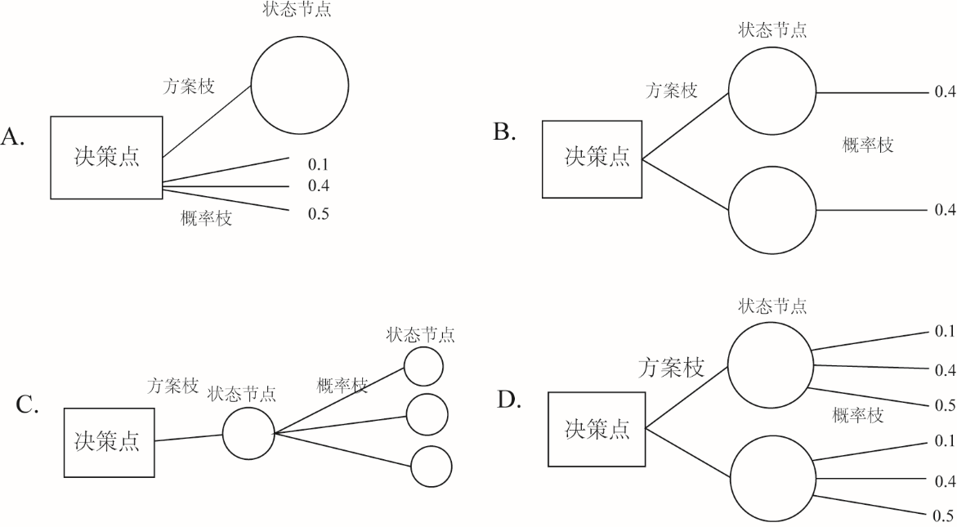
89.决策树是由决策点、方案枝、状态节点和概率枝构成的图解法。
决策树是以决策点为出发点，引出若干方案枝，每条方案枝代表一
个方案。每条方案枝的末端有一个状态节点，从状态节点引出若干概率枝，每条概率枝代表一种自然状态。概率枝上标明每种自然状态之上的概率收益值。这样层层展开，形如树状，故此得名。根据上述定义，下列图示正确展示了决策树的是：
Notes:
19.答案：D
解析：本题属于单定义中的操作型，主要考查“管理学”相关的知识。
决策树的操作步骤是：（1）以决策点为出发点，引出若干方案枝；（2）每个方案枝末端有一个状态节点；（3）状态节点引出若干概率枝，每个概率枝标明每种自然状态之上的概率收益值。
A项：由决策点直接引出了概率枝，不符合（3）由状态节点引出若干概率枝，不符合定义，排除。
B项：每个状态节点只引出了1条概率枝，且只有“0.4”这一个概率枝，说明未列举全部概率枝，不符合（3）状态节点引出若干概率枝，每个概率枝标明每种自然状态之上的概率收益值，不符合定义，排除。
C项：中间的状态节点后又出现了3个状态节点，不符合（3）由状态节点引出若干概率枝，不符合定义，排除。
D项：首先（1）以决策点为出发点，引出了2条方案枝，其次（2）2个方案枝的末端都有一个状态节点，最后（3）每个状态节点分别引出了3条概率枝，分别是“0.1,0.4,0.5”，符合定义，当选。
故正确答案为D。

Slide 21
90.人们常常系统地高估自己对事件的控制程度或影响力，而低估
机会、运气等不可控制因素在事件发展过程及其结果上所扮演的角
色，这一现象被称为控制错觉。
根据上述定义，下列没有体现控制错觉的是：
A.人们想用骰子掷出“双6”时会在心中默念，用力揉捏骰子，相信这样做就会如愿
B.一些股民往往借助几个简单的因素预测大盘指数，结果常常是谬以千里
C.某企业经理认为今年当地举办的运动会对企业发展非常有利，预测今年营业额会有所上涨
D.景区某摆渡车驾驶员常年走山路，认为自己路况熟、技术好，所以在山路上开得非常快
Notes:
20.答案：C
解析：本题属于单定义中的脉络型，主要考查“心理学”相关的知识。
控制错觉是指：在偶然运气不可控事件中，高估自己对事件的控制力。
A项：相信通过心中默念、用力揉捏骰子，就能掷出“双6”，体现出“高估自己对事件的控制程度或影响力”，但实际上掷出“双6”的概率很低，需要运气，体现出“低估机会、运气等不可控制因素的作用”，符合定义，排除。
B项：股民借助几个简单的因素就预测大盘指数，体现出“高估自己对事件的控制程度或影响力”，但实际上大盘指数的走势受到诸多因素的影响，体现出“低估机会、运气等不可控制因素的作用”，符合定义，排除。
C项：某经理预测今年企业营业额会上涨的依据是今年当地会举办运动会这一外界因素的影响，预测的是运动会对企业的影响，而并非“高估自己对事件的控制程度或影响力”，不符合定义，当选。
D项：驾驶员认为自己路况熟、技术好，所以在山路上开得非常快，体现出“高估自己对事件的控制程度或影响力”，但实际上开车能够不发生事故，除了自身的技术和路况外，还会受到天气因素、其他车辆等因素的影响，体现出“低估机会、运气等不可控制因素的作用”，符合定义，排除。
故正确答案为C。

Slide 22
91.易拉罐∶拉环
A.金库∶黄金
B.燃气灶∶点火器
C.台历∶农历
D.拦水坝∶河流
Notes:
21.答案：B
解析：本题属于集合类，主要考查组成关系。拉环是易拉罐的组成部分，二者属于包容关系中的组成关系。
A项：黄金并不是金库的组成部分，而是金库用来储存黄金，与题干关系不一致，排除。
B项：点火器是燃气灶的组成部分，二者属于组成关系，当选。
C项：台历是用来记录日期的工具，而农历是一种记录日期的历法，与题干关系不一致，排除。台历指放在桌子上的日历，农历是中国传统历法，台历可以用来显示农历，二者为对应关系，
D项：拦水坝是为了阻拦河流而建的水利工程，与题干关系不一致，排除。拦水坝是拦截水流的堤坝，可以用来拦截河流
故正确答案为B。

Slide 23
92.船舶抛锚∶请求救援
A.安全着陆∶平稳飞行
B.行政复议∶获得赔偿
C.卖出高粱∶买入白酒
D.违规销售∶停业整顿
Notes:
22.答案：D
解析：本题属于映射类，主要考查顺承关系。题干中的动作存在顺序关系，先出现船舶抛锚，再出现请求救援，且两个行为主体一致，二者之间是问题和对策之间的顺承关系。
A项：两个动作的顺序与题干关系不一致，应为先平稳飞行，再安全着陆，排除。
B项：两个动作存在顺承关系，先行政复议，再获得赔偿，但是行政复议是对策，获得赔偿是结果，而且两个行为主体不一致，排除。“复议”的主体是政府机关，“获得赔偿”的是另一主体
C项：卖出高粱和买入白酒之间并不存在明确的动作先后关系，与题干关系不一致，排除。
D项：两个动作存在顺承关系，先出现违规销售，再被停业整顿，且违规销售是问题，停业整顿是对策，且两个行为主体一致，与题干关系一致，正确。
故正确答案为D。
题干的“请求救援”和D项的“停业整顿”都是说明事情偏负面，而B项的结果“获得赔偿”相对来说偏积极，

Slide 24
93.立体化战争∶数字化战争
A.民主型管理∶专制型管理
B.防风林∶观赏树木
C.有氧运动∶医疗瘦身
D.绩效奖励∶物质奖励
Notes:
24.答案：D
解析：本题属于集合类，主要考查交叉关系。
立体化战争是相对于传统的平面化战争（单纯的陆战、海战）的概念，数字化战争是相对于机械化战争的概念，两者是交叉关系。立体化战争，指在地面（水面）、地下（水下）、空中以及前方、后方同时或交互进行的战争。数字化战争，就是数字化部队在数字化战场进行的信息战，它是以信息为主要手段，以信息技术为基础的战争，是信息战的一种形式。有的立体化战争是数字化战争，有的立体化战争不是数字化战争，有的数字化战争是立体化战争，有的数字化战争不是立体化战争，二者是交叉关系。
A项：民主型管理是一种重在强调沟通的管理方式，专制型管理是一种以强制命令和权力为主要内容的管理方式，二者属于并列关系，排除。除此之外还有放任型管理，
B项：观赏树木可能是防风林的组成部分，属于或然组成关系，树木与森林并非平级关系，与题干关系不一致，排除。防风林是一种以防御自然灾害、维护基础设施、保护生产、改善环境和维持生态平衡等为主要目的的森林群落，观赏树木指可供观赏的木本植物
C项：有氧运动是一种瘦身方式，属于运动瘦身，医疗瘦身也属于一种瘦身方式，两者属于不平级的并列关系，排除。有氧运动指人体在氧气充分供应的情况下进行的体育锻炼，是体育锻炼的一种形式，医疗瘦身指的是借助医疗的方法瘦身，是瘦身的一种形式，
D项：绩效奖励是根据绩效表现而给予的奖励，可能是物质奖励也可能是精神奖励，两者属于交叉关系，与题干关系一致，当选。
故正确答案为D。

Slide 25
94.春山暖日和风∶阑干楼阁帘栊
A.绿蚁新醅酒∶红泥小火炉
B.鸡声茅店月∶人迹板桥霜
C.江碧鸟逾白∶山青花欲燃
D.柴门闻犬吠∶风雪夜归人
Notes:
23.答案：B
解析：本题属于汉语类，主要考查词性和修辞。
“春山暖日和风，阑干楼阁帘栊”指的是桃红柳绿的春山，煦暖的阳光照耀，和柔的东风吹拂，楼阁上卷起帘拢。每句都包含三种事物，春山、暖日、和风三者为并列关系，阑干、楼阁、帘栊三者也为并列关系。
A项：“绿蚁新醅酒，红泥小火炉”指的是新酿的米酒，色绿香浓；小小红泥炉，烧得殷红。每句只包含一件事物，与题干逻辑关系不一致，排除；
B项：“鸡声茅店月，人迹板桥霜”指的是鸡声嘹亮，茅草店沐浴着晓月的余晖；板桥弥漫清霜，先行客人足迹行行。每句都包含三件事物，鸡声、茅店、月三者为并列关系，人迹、板桥、霜三者也为并列关系，与题干逻辑关系一致，当选；
C项：“江碧鸟逾白，山青花欲燃”指的是碧绿的江水把鸟儿的羽毛映衬得更加洁白，山色青翠欲滴，红艳的野花似乎将要燃烧起来。每句只包含两件事物，与题干逻辑关系不一致，排除；
D项：“柴门闻犬吠，风雪夜归人”指的是柴门外忽传来犬吠声声，原来是有人冒着风雪归家门。每句中只包含两件事物，与题干逻辑关系不一致，排除。
故正确答案为B。
题干中冒号前后的诗句都采取了白描的手法，且冒号前后各罗列了3组意象，各有3个名词并列。
A项：冒号前后只罗列了2组意象，与题干不一致，排除。
B项：属于白描的手法，且冒号前后均罗列了3组意象，各有3个名词并列，与题干一致，当选。
C项：并不是白描的手法，冒号前后并非罗列3组意象，与题干不一致，排除。
D项：并不是白描的手法，冒号前后并非罗列3组意象，与题干不一致，排除。
故正确答案为B。
参考阅读：
“春山暖日和风，阑干楼阁帘栊”出自元代白朴的《天净沙·春》，译为：山绿了，阳光暖了，吹起和煦的春风，楼阁上少女凭栏眺望，高卷起帘栊。
A项：“绿蚁新醅酒，红泥小火炉”出自唐代白居易的《问刘十九》，译为：酿好了淡绿的米酒，烧旺了小小的火炉。
B项：“鸡声茅店月，人迹板桥霜”出自唐代温庭筠的《商山早行》，译为：鸡声嘹亮，茅草店沐浴着晓月的余晖，足迹依稀，木板桥覆盖着早春的寒霜。
C项：“江碧鸟逾白，山青花欲燃”出自唐代杜甫的《绝句二首》，译为：江水碧波浩荡，衬托水鸟雪白羽毛，山峦郁郁苍苍，红花相映，便要燃烧。
D项：“柴门闻犬吠，风雪夜归人”出自唐代刘长卿的《逢雪宿芙蓉山主人》，译为：柴门外忽传来犬吠声声，原来是有人冒着风雪归家门。

Slide 26
95.中央预算∶年度预算∶地方预算
A.户外广告∶文字广告∶电视广告
B.知识创新∶技术创新∶管理创新
C.历史题材∶军事题材∶现实题材
D.人身权利∶生命权利∶财产权利
Notes:
27.答案：C
解析：本题属于集合类，主要考查并列关系和交叉关系。
中央预算与地方预算均属于预算的一种，按主体分类，属于并列关系，且两者与年度预算属于交叉关系。
A项：户外广告是在建筑物外表或街道、广场等室外公共场所设立的霓虹灯、广告牌、海报、电视墙等，电视广告是经由电视传播的广告形式，二者属于交叉关系，排除。
B项：知识创新是指通过科学研究，包括基础研究和应用研究，获得新的基础科学和技术科学知识的过程，技术创新是以创造新技术为目的的创新或以科学技术知识及其创造的资源为基础的创新，管理创新是指组织形成创造性思想并将其转换为有用的产品、服务或作业方法的过程，三者属于并列关系，排除。
C项：历史题材和现实题材均属于题材的一种，按时间分类，二者属于并列关系，且两者与军事题材属于交叉关系，当选。
D项：生命权利是公民最根本的人身权利，二者属于种属关系，并非交叉关系，排除。
故正确答案为C。

Slide 27
96.檀香∶麝香∶香料
A.木材∶钢筋∶建材
B.薯条∶粉条∶食物
C.日光∶月光∶光明
D.鲸鱼∶鲍鱼∶海鱼
Notes:
26.答案：A
解析：本题属于集合类，主要考查并列关系和种属关系。
檀香与麝香都是香料，檀香是植物香料，麝香是动物香料，两者原材料不同。
前两者属于原材料不同的并列关系，且分别与第三词构成种属关系。
A项：木材与钢筋都是建材，木材是天然建材，钢筋是人造建材，两者原材料不同，与题干逻辑关系一致，当选。
B项：薯条与粉条都是食物，但薯条与粉条的原材料相同，一般都为薯类，与题干逻辑关系不一致，排除。
C项：日光与月光都可以带来光明，并非种属关系，与题干逻辑关系不一致，排除。
D项：鲸鱼是哺乳动物并非海鱼，鲍鱼是软体动物也并非海鱼，不构成种属关系，与题干逻辑关系不一致，排除。
故正确答案为A。

Slide 28
97.风筝∶篾刀∶竹条
A.泥塑∶黏土∶颜料
B.糖人∶蔗糖∶竹签
C.绣品∶绣针∶绣线
D.漆器∶描金∶涂料
Notes:
25.答案：C
解析：本题属于复合类，主要考查成品－工具－原材料的对应关系。
风筝是成品，篾刀是制作工具，竹条是原材料，三者为“成品－工具－原材料”的对应关系。
A项：泥塑是成品，但黏土和颜料都是原材料，排除。
B项：糖人是成品，蔗糖是原材料而非制作工具，排除。糖人粘在竹签上，
C项：绣品是成品，绣针是制作工具，绣线是原材料，与题干关系一致，当选。
D项：漆器是成品，描金是制作工艺而非制作工具，排除。描金是制作漆器的一种工艺，涂料是制作漆器的原材料
故正确答案为C。

Slide 29
98.健康监测∶体检∶疾病筛查
A.发掘遗迹∶考古∶考证年代
B.解决争议∶审判∶强制执行
C.太空飞行∶航天∶地质分析
D.为国聚财∶税收∶调节分配
Notes:
28.答案：D
解析：本题属于映射类，主要考查目的对应关系。
健康监测和疾病筛查均属于体检的目的，属于目的对应关系。
A项：发掘遗迹和考证年代是考古的过程和内容,考古指进行古代遗迹考察和古代遗物研究，发掘遗迹与考证年代均属于考古的方式，考古的目的是寻找人类文明发展史上那些已经丢失的记忆，混淆了方式和目的，排除。
B项：强制执行不是审判的目的，排除。解决争议是审判的目的，但强制执行不是审判的目的
C项：地质分析不是航天的目的，排除。航天又被称为太空飞行，二者为全同关系
D项：为国聚财和调节分配均属于税收的目的，属于目的对应关系，当选。
故正确答案为D。

Slide 30
99.杠杆对于（）相当于（）对于成语
A.滑轮；固定短语
B.力臂；水滴石穿
C.省力杠杆；春夏秋冬
D.简单机械；四字成语
Notes:
29.答案：D
解析：本题属于集合类，主要考查种属关系。
A项：滑轮与杠杆属于并列关系，成语属于固定短语，两者关系不一致，排除。：杠杆是在力的作用下可绕固定点转动的硬棒，是一种简单机械，滑轮是用来提升重物并能省力的简单机械，二者是并列关系；成语是固定短语，二者是种属关系，
B项：力臂是杠杆的一个物理量，水滴石穿是一个成语，两者关系不一致，排除。力臂是力的作用线到杠杆转动轴的垂直距离，二者是对应关系；水滴石穿是成语，二者是种属关系，
C项：春秋冬夏是四个季节，并非成语，排除。省力杠杆是杠杆的一种，二者是种属关系；春夏秋冬是一个汉语词汇，
D项：杠杆是一种简单机械，四字成语是一种成语，均为种属关系，当选。
故正确答案为D。

Slide 31
100.（）对于口罩相当于竹子对于（）
A.耳挂；竹炭
B.无纺布；斗笠
C.卫生用品；竹叶
D.医用口罩；箭竹
Notes:
30.答案：B
解析：本题属于映射类，主要考查原材料对应关系。
A项：耳挂是耳机和耳塞按照佩戴方式所划分的一种类型，与口罩无关，竹子是竹炭的原材料，排除。耳挂是口罩的组成部分，
B项：无纺布是口罩的原材料，竹子是斗笠的原材料，均属于原材料对应关系，当选。
C项：口罩是卫生用品，二者属于种属关系，竹叶是竹子的组成部分，二者属于组成关系，排除。
D项：医用口罩是口罩的一种，箭竹是竹子的一种，均属于种属关系，但顺序颠倒，排除。
故正确答案为B。

Slide 32
101.有研究人员认为，胶原蛋白保持皮肤年轻的说法并不科学，他们
认为，皮肤得以保持年轻应归功于表皮干细胞。哺乳动物的表皮细胞
会持续更新，细胞来源于表皮干细胞。这些干细胞会通过一种特定分化的多元蛋白结构——半桥粒附着在基膜上。表皮干细胞会不断复制分化，产生新细胞，取代受损的老细胞，这一更新有利于维持皮肤的年轻，因此表皮干细胞的更新才是保持皮肤年轻的原因。以下哪项如果为真，最能削弱上述结论？
A.表皮干细胞的更新还需要其他化合物的促进
B.胶原蛋白对促进表皮干细胞的更新至关重要
C.表皮干细胞的再生能力会随着年龄的增长而衰退
D.胶原蛋白的表达在不同干细胞之间存在很大差异
题干反驳的观点：保持皮肤年轻的原因是胶原蛋白。
题干支持的观点：保持皮肤年轻的原因是表皮干细胞的更新。
Notes:
31.答案：B
解析：本题属于论证类，主要考查辩论型。
题干反驳的观点：保持皮肤年轻的原因是胶原蛋白。
题干支持的观点：保持皮肤年轻的原因是表皮干细胞的更新。
两个归因比较：只要说明“胶原蛋白是表皮干细胞更新的本质原因”，就能最大程度削弱题干支持的观点。
A项：【无关选项】。该项说明其他化合物的促进是影响表皮干细胞的更新的因素，但并不能质疑表皮干细胞的更新可以保持皮肤年轻的作用，话题不一致，排除。
B项：【削弱论证】。该项说明胶原蛋白对于表皮干细胞的更新重要，相当于给出胶原蛋白促进表皮干细胞的更新，刚好支持了题干中所反驳的观点，说明题干所反驳的观点并没有错误，削弱了题干论证，当选。
C项：【无关选项】。该项说明年龄是影响表皮干细胞的更新的因素，但并不能质疑表皮干细胞的更新可以保持皮肤年轻的作用，话题不一致，排除。
D项：【无关选项】。该项说明胶原蛋白在不同干细胞中的表达差异很大，但并不能质疑表皮干细胞的更新可以保持皮肤年轻的作用，话题不一致，排除。
故正确答案为B。

Slide 33
102.地质学家在澳大利亚中部距地表3公里的地下发现了两处直径超
过200公里的神秘自然景观，景观所含有的石英砂中有着一簇簇的
细线，这些细线大部分是相互平行的直线，地质学家认为，这些景观很可能是巨大陨石撞击形成的陨石坑，而石英砂的结构就是造成断裂的证据。
以下哪项是上述论证的必要前提？
A.只有经历高速的陨石撞击，地层中石英砂才会显示出含有平行直线的断裂结构
B.石英砂普遍存在于地球表面，由于坚硬、耐磨、化学性能稳定而很少发生变化
C.该景观的直径之大，并不同于其他的陨石坑，很可能不是一次形成的
D.该景观周围的岩石是3亿年到4.2亿年之前形成的，那么撞击也应发生在那一时期
已知前提：石英砂显示出含有平行直线的断裂结构。
已知结论：这些景观是巨大陨石撞击造成的陨石坑。
Notes:
33.答案：A
解析：本题属于论证类，主要考查论据+观点型论证。
已知前提：石英砂显示出含有平行直线的断裂结构。
已知结论：这些景观是巨大陨石撞击造成的陨石坑。
默认假设：“石英砂的断裂结构”必然是由“陨石撞击”造成的。
A项：肯定假设。说明了只有陨石撞击，石英砂结构才会出现平行线结构，解释了为什么石英砂上出现平行线的结构能够作为这些景观是巨大陨石撞击造成的陨石坑的证据，属于必要前提，当选。
B项：不明选项。说明了石英砂在地表普遍分布，有着稳定的物理和化学属性，但发生了特殊的断裂结构，不足以证明与陨石撞击有关，也可能是其他原因造成的，这与题干论题不一致，排除。
C项：无关选项。说明陨石坑可能是多次撞击造成的，这与题干论题不一致，排除。
D项：无关选项。说明该景观周围的岩石形成的时间，而陨石坑应该也形成于相近的时间，这与题干论题不一致，排除。
故正确答案为A。

Slide 34
103.羟苯甲酮是一种常见的紫外线吸收剂，多用于防晒护肤品中，全球3500种品牌的防晒霜中均含有该物质，研究表明，即使是极低浓度的羟苯甲酮，也会给珊瑚带来致命的伤害，有专家指出，为了保护珊瑚，在海滨浴场应该禁止使用防晒霜。
以下哪项如果为真，最能支持上述观点？
A.一些远离海岸的大洋中部分水域已检测到羟苯甲酮，但浓度较低
B.羟苯甲酮易引起皮肤过敏，长期使用会影响人体免疫力和生殖能力
C.羟苯甲酮会破坏、改变珊瑚的DNA，降低幼年珊瑚正常发育的概率
D.人们在很多场合都使用防晒霜，仅在海滨浴场限制使用效果有限
前提：（1）防晒霜中含有羟苯甲酮；
（2）羟苯甲酮会给珊瑚带来致命伤害。
结论：为了保护珊瑚，在海滨浴场应该禁止使用防晒霜。
Notes:
32.答案：C
解析：本题属于论证类，主要以观点+论据型结构，考查支持型。
前提：
（1）防晒霜中含有羟苯甲酮；
（2）羟苯甲酮会给珊瑚带来致命伤害。
结论：为了保护珊瑚，在海滨浴场应该禁止使用防晒霜。
支持上述两个前提和一个结论都有支持作用。
A项：不明选项。说明大洋中部水域已经检测到了羟苯甲酮，说明了羟苯甲酮污染的严重性，但这并不能说明是海滨浴场使用防晒霜造成的，也不能说明禁用防晒霜就能解决上述问题，无法支持，排除。
B项：无关选项。选项说明了羟苯甲酮对人体的危害，题干说明了羟苯甲酮对珊瑚的危害，论题不一致，排除。
C项：诠释支持。说明了羟苯甲酮是如何给珊瑚造成了伤害，通过做诠释支持了题干前提（2），从而加强了观点，当选。
D项：质疑选项。说明只在海滨浴场禁止使用防晒霜可能无效，质疑了题干中方案的有效性，削弱了上述观点，排除。
故正确答案为C。

Slide 35
104.近日，有研究团队通过对44个反刍动物物种的基因组测序研究，创建了一个反刍动物的系统进化树，从而解析大量反刍动物的演化史。结果揭示，在近10万年前，反刍动物种群发生大幅衰减，而这些种群数的减少与人类向非洲之外迁徙的时间相符。有人据此认为，这佐证了早期人类活动造成了反刍动物种群的衰减。
以下哪项如果为真，最能质疑上述结论？
A.反刍动物种群衰减后，植被愈加茂盛，为人类提供了更多食物
B.反刍动物通常有角，在遇到人类攻击时能发挥一定的防御作用
C.同一时期的马、驴等奇蹄目动物的种群也出现大幅衰减的现象
D.同一时期大型猫科动物繁盛，它们大规模捕杀反刍动物
Notes:
35.答案：D
解析：本题属于论证类，主要考查论据+观点型论证。
相关性事实：反刍动物种群的衰减与人类向外迁徙的时间相符。
因果性猜测：人类活动造成了反刍动物种群的衰减。
A项：无关选项。说该项说的是反刍动物衰减后给人类的影响，论点说的是早期人类活动造成了反刍动物种群的衰减，话题不一致，排除。
B项：不明选项。说明反刍动物能对人类的攻击做出一定的防御，但这里存在两大逻辑漏洞：1）人类是否通过直接攻击造成了反刍动物的减少；2）一定的防御作用是否足以避免因人类造成的影响而发生的种群衰减，无法质疑上述结论，排除。
C项：不明选项。说明同时期马、驴等奇蹄目动物的种群也出现大幅衰减的现象，可能是由于其他共同的原因造成的，但这并不能说明是人类活动引起的，无法质疑上述结论，排除。
D项：另有他因。说明猫科动物繁盛造成反刍动物种群的衰减，存在其他原因造成种群衰减，属于他因削弱，当选。
故正确答案为D。

Slide 36
105.近年来，国家从药品生产、流通和销售各环节发力，频频出台降低药价的相关政策。但是，让不少患者感到疑惑的是，一方面是国家降低药价的政策不断出台，另一方面却是诸多常用药价格不断上涨。
以下哪项如果为真，最能解释上述现象？
A.价格下降的药品占大多数，价格上涨的药品占少数，因此从整体上来说，药品价格仍然是下降了
B.常用进口药的需求增多，相关政策无法控制此类药品的价格上涨
C.国家虽然出台了降低药价的政策，但是其影响要经过一段时间才能显现出来
D.降低药价的政策可以有效控制药品市场中因制药原料涨价而导致的药价上涨
Notes:
34.答案：B
解析：本题属于论证类，主要考查原因解释。
题干现象中存在的主要矛盾：降价政策不断出台，而诸多常用药价格不断上涨。
注意核心词“常用药”。
A项：不明选项。说明大多数的药品价格下降了，但是常用药是不是不包含在这大多数里，而又为什么不包含在大多数里并不明确，无法解释题干中的现象，排除。
B项：解释矛盾。说明常用药很多是进口药，而国内降价政策无法影响进口药，说明了为什么降价政策无法对常用药起作用，解释了题干中现象存在的核心矛盾，当选。
C项：不明选项。说明降价政策起作用需要时间，但这应该影响的是暂时不降价，而说明不了反而出现涨价的原因，无法解释题干中的现象，排除。
D项：不明选项。说明降价政策控制了因为原材料价格而造成的药价上涨，但常用药是否不属于这一范畴并不明确，无法解释题干中的现象，排除。
故正确答案为B。

Slide 37
根据下面的材料回答106-110题。
某单位的人事、科研、教育、财务、宣传、后勤和工会7个部门各由王、卫和丁3位副主任中的1人分管。已知：（1）教育和财务由同一人分管；（2）宣传和后勤由同一人分管；（3）丁分管的部门比卫多；（4）教育、工会中的一个部门由王分管；（5）工会、后勤中的一个部门由卫分管。
106.关于分管情况，下列哪项是可能的？
A.王：人事、工会；卫：宣传、后勤；丁：科研、教育、财务
B.王：工会、科研；卫：人事、教育、财务；丁：宣传、后勤
C.王：教育、财务；卫：人事、后勤；丁：科研、宣传、工会
D.王：宣传、后勤；卫：人事、工会；丁：科研、教育、财务
Notes:
36.答案：A
解析：本题属于分析推理，主要考查材料型分析推理。
方法1：排除法。条件（2）排除C项；条件（3）排除B项；条件（4）排除D项；因此A项当选。
方法2：代入法。A选项代入题干不存在矛盾，是可能的，当选；B选项代入题干与（3）矛盾，丁分管的部门不比卫多，排除；C选项代入题干与（2）矛盾，宣传和后勤未由同一人分管，排除；D选项代入题干与（4）矛盾，教育与工会均未由王分管，排除。
故正确答案为A。

Slide 38
根据下面的材料回答106-110题。
某单位的人事、科研、教育、财务、宣传、后勤和工会7个部门各由王、卫和丁3位副主任中的1人分管。已知：（1）教育和财务由同一人分管；（2）宣传和后勤由同一人分管；（3）丁分管的部门比卫多；（4）教育、工会中的一个部门由王分管；（5）工会、后勤中的一个部门由卫分管。
107.如果王分管的部门多于丁，下列哪项可能为真？
A.人事由卫分管
B.科研由卫分管
C.后勤由丁分管
D.教育由丁分管
Notes:
37.答案：C
解析：本题属于分析推理，主要考查材料型分析推理。
如果王分管的部门多于丁，结合条件（3）可知，分管部门的数量排序如下：王〉＞丁＞卫。那么7个部门只能以4、2、1的数量进行分配，否则无法满足上述的数量关系，那么有如下结论：王分管4个部门，丁分管2个部门，卫分管1个部门。结合条件（5）工会、后勤中的一个部门由卫分管，又由于条件（2）宣传和后勤由同一人分管，可知卫不能分管宣传和后勤，只能分管工会，A、B两项均排除。由卫分管工会及条件（4）可知王分管教育，D项可排除。综上，C项当选。故正确答案为C。

Slide 39
根据下面的材料回答106-110题。
某单位的人事、科研、教育、财务、宣传、后勤和工会7个部门各由王、卫和丁3位副主任中的1人分管。已知：（1）教育和财务由同一人分管；（2）宣传和后勤由同一人分管；（3）丁分管的部门比卫多；（4）教育、工会中的一个部门由王分管；（5）工会、后勤中的一个部门由卫分管。
108.下列哪项是不可能的？
A.科研和宣传由丁分管
B.教育和宣传由王分管
C.人事和宣传由王分管
D.人事和宣传由丁分管
Notes:
38.答案：C
解析：本题属于分析推理，主要考查材料型分析推理。将选项代入题干，A、B、D选项均无矛盾，排除。将C选项代入题干，人事和宣传由王分管，结合条件（2）后勤也由王分管。再结合条件（5）工会、后勤中的一个部门由卫分管，后勤已经确定由王分管，那么只能是工会由卫分管。再结合条件（4）教育、工会中的一个部门由王分管，工会已经确定由卫分管，那么只能是教育由王分管。再结合条件（1）教育和财务由同一人分管，已经推出教育由王分管，那么财务也要由王分管。
综上所述，已经能确定由王分管的部门有：人事、宣传、后勤、教育、财务。而此时还剩2个部门，其中工会由卫分管，那剩下的部门里丁至多分管1个，那么与条件（3）丁分管的部门比卫多矛盾。
因此C选项的情况不可能出现，当选。故正确答案为C。

Slide 40
根据下面的材料回答106-110题。
某单位的人事、科研、教育、财务、宣传、后勤和工会7个部门各由王、卫和丁3位副主任中的1人分管。已知：（1）教育和财务由同一人分管；（2）宣传和后勤由同一人分管；（3）丁分管的部门比卫多；（4）教育、工会中的一个部门由王分管；（5）工会、后勤中的一个部门由卫分管。
109.财务和以下哪个部门不可能由一人分管？
A.工会
B.科研
C.宣传
D.人事
Notes:
39.答案：A
解析：本题属于分析推理，主要考查材料型分析推理。方法1：由条件（1）教育和财务是绑定的；由条件（4）教育和工会是分开的；综合得到，财务和工会是分开的。即财务和工会不可能由一个人分管，A项当选。方法2：分别假设A、B、C、D四个选项中的部门与财务由同一人分管，只有A选项推出了矛盾，验证过程如下：假设财务与工会由同一人分管，结合条件（1）教育和财务由同一人分管，此人也必须分管教育。再结合条件（4）教育、工会中的一个部门由王分管。如果此人是王，那么王同时管理了教育和工会，与条件（4）矛盾。如果此人不是王，那么王既没有管理教育，也没有管理工会，也与条件（4）矛盾。A项当选。
故正确答案为A。

Slide 41
根据下面的材料回答106-110题。
某单位的人事、科研、教育、财务、宣传、后勤和工会7个部门各由王、卫和丁3位副主任中的1人分管。已知：（1）教育和财务由同一人分管；（2）宣传和后勤由同一人分管；（3）丁分管的部门比卫多；（4）教育、工会中的一个部门由王分管；（5）工会、后勤中的一个部门由卫分管。
110.如果科研和宣传由一个人分管，那么下列哪项是可能的？
A.人事由卫分管
B.科研由王分管
C.教育由丁分管
D.宣传由卫分管
Notes:
40.答案：A
解析：本题属于分析推理，主要考查材料型分析推理。
如果科研和宣传由同一人分管，那么结合条件（2）宣传和后勤由同一人分管，后勤也由此人分管，因此此人不能是卫，否则与条件（3）矛盾，也就是说卫不能分管科研、宣传、后勤，排除D选项。再结合条件（5）工会、后勤中的一个部门由卫分管，工会由卫分管。再结合条件（4）教育、工会中的一个部门由王分管，教育由王分管，排除C选项。再结合条件（1）教育和财务由同一人分管，那么财务由王分管。此时可以确定的结论为：（1）王分管教育、财务；（2）卫分管工会；（3）科研、宣传、后勤由同一个人分管且这个人不是卫。假设王分管科研、宣传、后勤，那么王分管了至少5个部门，与条件（3）矛盾，此时丁至多分管一个部门，无法比卫多。那么分管科研、宣传、后勤的这个人只能是丁，排除B选项。到此为止B、C、D选项均已排除，只剩下A选项有可能。
故正确答案为A。

Slide 42
感谢收看！

Slide 43
2021年国家公务员考试
副省级差异题
主讲老师：桑桑老师

Slide 44
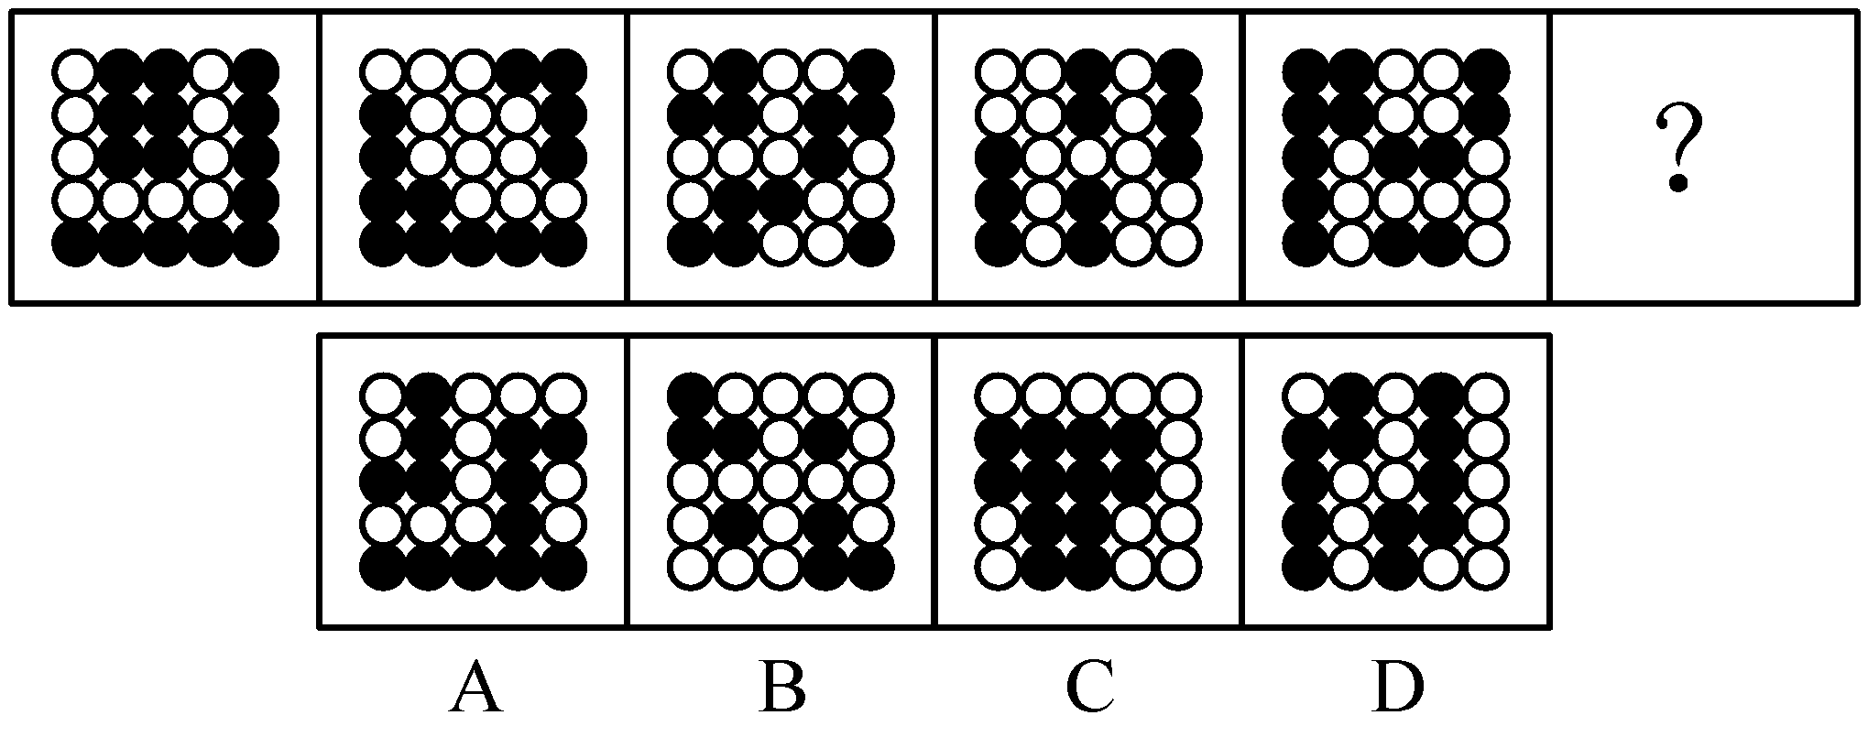
29.从所给的四个选项中，选出最合适的一个填入问号处，使之呈现一定的规律性：
Notes:
A
题干白球部分的对称性分别为轴对称、中心对称、轴对称、中心对称、轴对称，问号处应选白色部分为中心对称的图形。
A项：白色部分为中心对称图形，正确。
B项：白色部分为轴对称图形，排除。
C项：白色部分为不对称图形，排除。
D项：白色部分为不对称图形，排除。
因此本题选A。

Slide 45
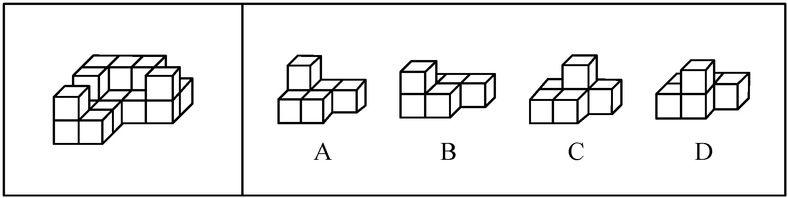
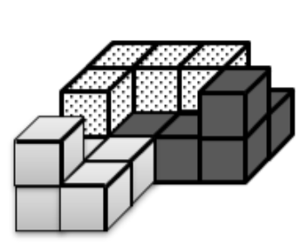
30.左图给定的是由18个相同大小的正方体组成的多面体，这个多面体可以切割为3个完全相同的小多面体，则切割成的小多面体是：
Notes:
A
3个A项可以拼合成题干立体图形，如下图所示：（凸起小方块的位置可以成为突破口）

Slide 46
31.串对是指在诗句或对联中，出句与对句在意义上和语法结构上不是相对，而是上下相承，两句不能互相脱离，更不能颠倒，在语言结构上有一定的前后顺序。
根据上述定义，下列属于串对的是：
A.到此已穷千里目，谁知才上一层楼
B.书山有路勤为径，学海无涯苦作舟
C.横眉冷对千夫指，俯首甘为孺子牛
D.江间波浪兼天涌，塞上风云接地阴
Notes:
A
串对的关键信息是：前后句在意义上和语法结构上不是相对，而是上下相承，不能互相脱离，更不能颠倒。
A项：“到此已穷千里目，谁知才上一层楼”，是对唐代诗人王之涣《登鹳雀楼》诗句的修改，意思是“到此处就已经能够看到千里的风光景物，而这还只上了一层楼”，暗示在上面还会有更好的美丽景色，前后句上下相承，不能互相脱离，更不能颠倒，属于串对，当选。
B项：“书山有路勤为径，学海无涯苦作舟”，出自唐宋八大家之首韩愈的作品《古今贤文·劝学篇》，意思是“在读书、学习的道路上，没有捷径可走，也没有顺风船可驶，如果你想要在广博的书山、学海中汲取更多更广的知识，‘勤奋’和‘刻苦’是两个必不可少的，也是最佳的条件”，并非“前后句上下相承，不能颠倒”的关系，不属于串对，排除。（备注：B项采用了互文的修辞手法，即上下句看似各说一件事，实则互相交错、互相渗透、互相补充来表达一个完整的意思）
C项：“横眉冷对千夫指，俯首甘为孺子牛”，出自鲁迅的《自嘲》，意思是“对待敌人决不屈服，对人民大众甘愿服务”，并非“前后句上下相承，不能颠倒”的关系，不属于串对，排除。（备注：C项采用了对偶的修辞手法，即前后句两两相对、字数相等、句法相似、平仄相对、意义相关）
D项：“江间波浪兼天涌，塞上风云接地阴”，出自杜甫的《秋兴八首·其一》，意思是“巫峡里面波浪滔天，上空的乌云则像是要压到地面上来似的，天地一片阴沉”，并非“前后句上下相承，不能颠倒”的关系，不属于串对，排除。（备注：D项采用了对偶的修辞手法，即前后句两两相对、字数相等、句法相似、平仄相对、意义相关）
因此本题选A。

Slide 47
32.国际多式联运是指按照多式联运合同，以至少两种不同的运输方式，由多式联运经营人将货物从一国境内接货地点运至另一国境内指定交货地点的一种运输方式。
根据上述定义，下列属于国际多式联运的是：
A.将货运汽车直接开上火车车皮进行铁路运输，到达目的地再把货车从车皮上开下来
B.某公司为员工采购进口商品，通过厢式货车运送到公司楼下，员工再开车将商品带回家
C.电商从海外采购生鲜商品，由物流公司通过航空冷链进口到国内，然后由冷链车运至全国各地
D.船运公司将从外海打捞的海鲜运输到沿海地区，再由买家分销到各个生鲜市场
Notes:
C
（1）方式：至少两种不同的运输方式，对应被定义项核心词“多式联运”。（2）目的：将货物从一国运至另一国，对应被定义项核心词“国际”。
A项：只体现了“铁路运输”这一种运输方式，未体现（1）至少两种不同的运输方式，也不明确是否（2）将货物从一国运至另一国，不符合定义，排除。
B项：厢式货车和开车均属于“公路运输”这一种运输方式，未体现（1）至少两种不同的运输方式，也不明确是否（2）将货物从一国运至另一国，不符合定义，排除。
C项：物流公司作为“多式联运经营人”，采用了航空运输（航空冷链）和公路运输（冷链车），体现出（1）至少两种不同的运输方式，将生鲜产品从海外运至全国各地，体现出（2）将货物从一国运至另一国，符合定义，当选。
D项：船运公司只是将海鲜从外海打捞后运输到沿海地区，分销到各个生鲜市场是由买家完成的工作，说明船运公司并非（1）多式联运经营人，也并非（2）将货物从一国运至另一国，不符合定义，排除。
因此本题选C。

Slide 48
33.江河湖海：水体
A.鳏寡孤独：身份
B.油盐酱醋：调味
C.山珍海味：美食
D.绫罗绸缎：面料
Notes:
D
本题属于集合类，主要考查并列关系和种属关系。江河湖海是四种水体，二者属于种属关系，且江、河、湖、海属于并列关系。
A项：鳏寡孤独是四种人，其中鳏指年老无妻或丧妻的男子，寡指年老无夫或丧夫的女子，孤指年幼丧父的孩子，独指年老无子女的人，四者并非完全并列关系，其中“鳏寡”可以和“独”交叉，排除。
B项：油盐酱醋属于调味品，其功能是调味，二者属于功能对应关系，排除。
C项：山珍海味是美食，二者属于种属关系，但山珍与海味属于并列关系，山和珍并非并列关系，排除。
D项：绫罗绸缎是四种面料，二者属于种属关系，且绫、罗、绸、缎属于并列关系，当选。
因此本题选D。

Slide 49
34.核安全对于()相当于()对于虚拟货币
A.核技术；货币
B.核泄漏；交易货币
C.国家安全；比特币
D.网络安全；游戏币
Notes:
C
A项：核安全与核技术属于对应关系；虚拟货币是一种货币，属于种属关系，排除。
B项：核安全与核泄漏属于对应关系；有的虚拟货币是交易货币，二者属于交叉关系，排除。
C项：核安全是国家安全的一个方面，二者属于包容关系；比特币是一种虚拟货币，二者属于包容关系，当选。
D项：核安全与网络安全是当代国家安全的两个方面，二者属于并列关系；游戏币与虚拟货币属于交叉关系，排除。
因此本题选C。
A项：核安全是核技术开发的保障，二者为对应关系，虚拟货币是一种货币，二者为种属关系，前后逻辑关系不一致，排除；
B项：核泄漏不是核安全的一种，交易货币和虚拟货币是交叉关系，前后逻辑关系不一致，排除；
C项：核安全是构成国家安全的要素之一，二者为组成关系，比特币是一种虚拟货币，二者为种属关系，在此需要注意，在没有更好答案的情况下，组成关系和种属关系都属于包容关系，可以暂时保留；
D项：网络安全与核安全为并列关系，游戏币和虚拟货币是交叉关系，前后逻辑关系不一致，排除。
注：本题并不是很常规，在历年极个别真题中也曾考查过，重点学习思维即可，即如果题干是种属关系，选项没有种属关系，可以择优选择组成关系。
故正确答案为C。

Slide 50
35.中国互联网络信息中心发布报告显示，截至2018年12月，我国
短视频用户规模达6.48亿，其中青少年用户占了很大比重，开展青
少年防沉迷工作刻不容缓。相关主管部门组织短视频平台企业研发了青少年防沉迷系统，进入“青少年模式”后，每日使用时长将限定为累计40分钟，打赏、充值、提现、直播等功能将不可用，每天22时至次日6时，禁止使用短视频App。
以下哪项如果为真，最能质疑该模式的有效性?
A.用户使用“青少年模式”需提交身份证信息等，增加了泄露个人隐私的风险
B.不加选择地浏览视频内容，可能会对青少年价值观产生负面影响
C.该系统通过大数据分析来识别疑似青少年用户，可能会“误伤”成年人
D.“青少年模式”目前尚无法识别网络使用者的真实身份
Notes:
D
本题属于论证类，主要考查实践型。
观点：“青少年模式”对于青少年防沉迷是有效的。
A项：无关选项。说明的是“青少年模式”可能有容易泄露个人隐私的副作用，但是并不能否认它对于防沉迷的有效性，排除。
B项：无关选项。说明的是不加选择地浏览视频内容对于青少年的危害，所讨论的话题不一致，排除。
C项：无关选项。说明的是“青少年模式”可能有误伤成年人的副作用，但是并不能否认它对于防沉迷的有效性，排除。
D项：质疑可行性。说明“青少年模式”根本无法识别出哪些是青少年，那么哪怕设置的规则是有效的，但还是会存在青少年以成年人身份上网的可能性，从而无法起到防沉迷的作用，削弱了题干观点，当选。
因此本题选D。

Slide 51
36.小赵和小刘是非常熟悉的好朋友，两家相距很近。疫情期间，小赵曾给本单位同处室的同事发了警示微信，小刘也给所在小区他认识的所有人发了警示微信，并进一步通过电话进行了确认提醒。小赵、小刘互通了电话，提醒近期不相互走动。小赵给小刘发过警示微信，小刘没有给小赵发过警示微信。
根据以上陈述，以下哪项不可能?
A.小赵近期没有去过小刘家
B.小刘、小赵是同事
C.小刘、小赵不是一个处室的
D.小赵、小刘住一个小区
Notes:
D
本题属于翻译推理，主要考查确定信息法。题干翻译为：（1）小赵单位同处室的同事→小赵发警示微信；（2）小刘同小区且小刘认识→小刘发警示微信，且打电话确认；（3）小赵和小刘互通电话；（4）小赵给小刘发警示微信；（5）非小刘给小赵发过警示微信。题干中（5）为（2）的否定后项，根据规则“否后必否前”，得到小赵非小刘同小区或小赵非认识小刘，根据题干排除小赵小刘不认识的情况，那么可以得到小赵非小刘同小区。由此可知D选项：小赵、小刘住一个小区，是不可能的情况。因此本题选D。

Slide 52
37.某便利店新进了一批个性商品，如带酸味的啤酒、芥末味道的饼干等，这些个性商品摆放在单独设立的区域进行销售，三个月之后，店长发现：和之前没有引进个性商品时相比，店里的总销售额大幅提升。所以店长认为销售额增加的主要原因是引进了这些个性商品。
以下哪项如果为真，最能支持店长的观点?
A.三个月以来，这些个性化商品的销量和销售额都很有限
B.来店消费的主要是年轻人，年轻人喜欢尝试新鲜事物
C.近三个月，该店对货品摆放进行了重新规划和调整，货品陈列更加有序醒目
D.除了增加个性商品，店里常规商品也增加了一些品牌和种类
Notes:
B
事实：和没有个性产品对比，有个性产品销售额增加。
观点：销售额增加的主要原因是个性商品。
A项：削弱观点。说明个性商品的销量很有限，那么说明了个性商品至少没有直接从销量和销售额上支撑全店销售额的增加，排除。
B项：诠释加强。说明来店里消费的都是年轻人，而年轻人喜欢新鲜事物，用作诠释的方式解释了为什么个性商品的增加可以提升店铺整体的销售额，可以支持，当选。
C项：他因削弱。说明可能是调整陈列方式引起了销售额增加，属于引入他因的削弱，排除。
D项：他因削弱。说明可能是增加常规商品的品牌和种类引起了销售额增加，属于引入他因的削弱，排除。
因此本题选B。

Slide 53
38.研究人员在 2011 年至 2017 年采集了 600 多名 60 岁以上老
年人的身高、血压和饮食习惯等多项数据，随后，又对研究对象进
行了神经心理评估和认知障碍评定，在排除吸烟、饮酒等风险因素后发现，那些每周吃两次、每次吃约 150克蘑菇的老年人，比每周吃蘑菇少于一次的老年人患轻度认知障碍的风险低20%。研究人员解释说，这是因为蘑菇中含有一种特殊化合物——麦角硫因。因此，食用蘑菇有助于降低老年人患轻度认知障碍的风险。
以下哪项如果为真，最能支持上述结论?
A.研究发现，每周食用两次以上蘑菇的年轻人患心脏病的风险降低
B.轻度认知障碍老年患者血浆中麦角硫因的水平明显低于同龄健康人
C.上述研究中老年人主要食用的是金针菇、平菇等 6 种常见蘑菇
D.人体实际上无法自行合成麦角硫因，只能从食物中获取
Notes:
B
实验论据：那些每周吃蘑菇多的老年人，比每周吃蘑菇少的老年人患轻度认知障碍的风验低。
理论论据：因为蘑菇中含有一种特殊化合物——麦角硫因。
题干论点：食用蘑菇有助于降低老人患轻度认知障碍的风险。
在理论论据和题干论点间的默认前提是“麦角硫因与老人患轻度认知障碍有关”。
A项：无关选项。讨论的主体和讨论的话题均与题干不一致，主体变成了年轻人，探讨的话题变成了心脏病的患病风险，属于无关选项，排除。
B项：肯定假设。说明了麦角硫因与轻度认知障碍之间具有相关性，补齐了题干中存在的最明显的逻辑漏洞，增强了论证，正确。
C项：无关选项。说明了研究中的中老年人食用蘑菇的种类，与题干论题不一致，排除。
D项：无关选项。说明了人体得到麦角硫因的方式，与题干论题不一致，排除。
因此本题选B。

Slide 54
39.单位安排甲、乙、丙、丁、戊、己、庚、辛 8 人出差，他们恰好被安排在宾馆同一排左右相邻的 8 个房间。已知：
(1)甲和丙中间隔着 3 人。
(2)乙和己中间隔着 2 人。
(3)丁在庚的左边，他们中间隔着 2 人。
(4)辛和戊中间隔着 1 人。
根据以上信息，按照从左到右的顺序，下列哪项是不可能的?
A.丁在第一个房间
B.丁在第二个房间
C.丁在第三个房间
D.丁在第四个房间
Notes:
C
本题属于分析推理，主要考查代入排除。题干条件为：（1）甲和丙中间隔着3人；（2）乙和己中间隔着2人；（3）丁在庚的左边，他们中间隔着2人；（4）辛和戊中间隔着1人。其中最明确的信息为（3），可知丁和庚的准确相对位置，除此之外没有可以直接从题干信息得到的结论，选项信息都是在探讨丁的位置，找到丁不可能存在的位置，那么考虑逐个代入，推出矛盾即为不可能存在的位置。代入A项：存在可能性的排序为“丁 己 甲 庚 乙 辛 丙 戊”，存在可能。代入B项：存在可能性的排序为“己 丁 甲 乙 庚 辛 丙 戊”，存在可能。代入C项：丁位于第三，那么庚位于第六，此时甲和丙只能是第一和第五，或者第四和第八；假如甲和丙在第一和第五，那么乙和己只能是第四和第七，剩下的第二和第八只能是戊和辛，这与条件（4）矛盾；假如甲和丙只能是第四和第八，那么乙和己只能是第二和第五，剩下的第一和第七只能是戊和辛，这与条件（4）矛盾，这种情况不可能存在。代入D项：存在可能性的排序为“辛 甲 戊 丁 乙 丙 庚 己”，存在可能。因此本题选C。

Slide 55
感谢收看！

